Slide 1



Franzininho Na FATEC

Slide 2
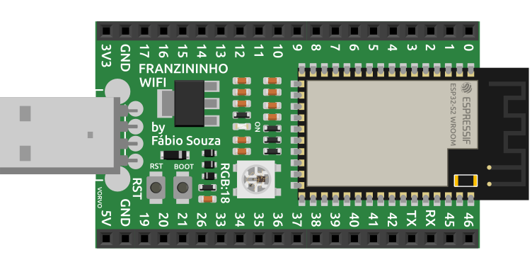
Aula 04:
PWM

Slide 3
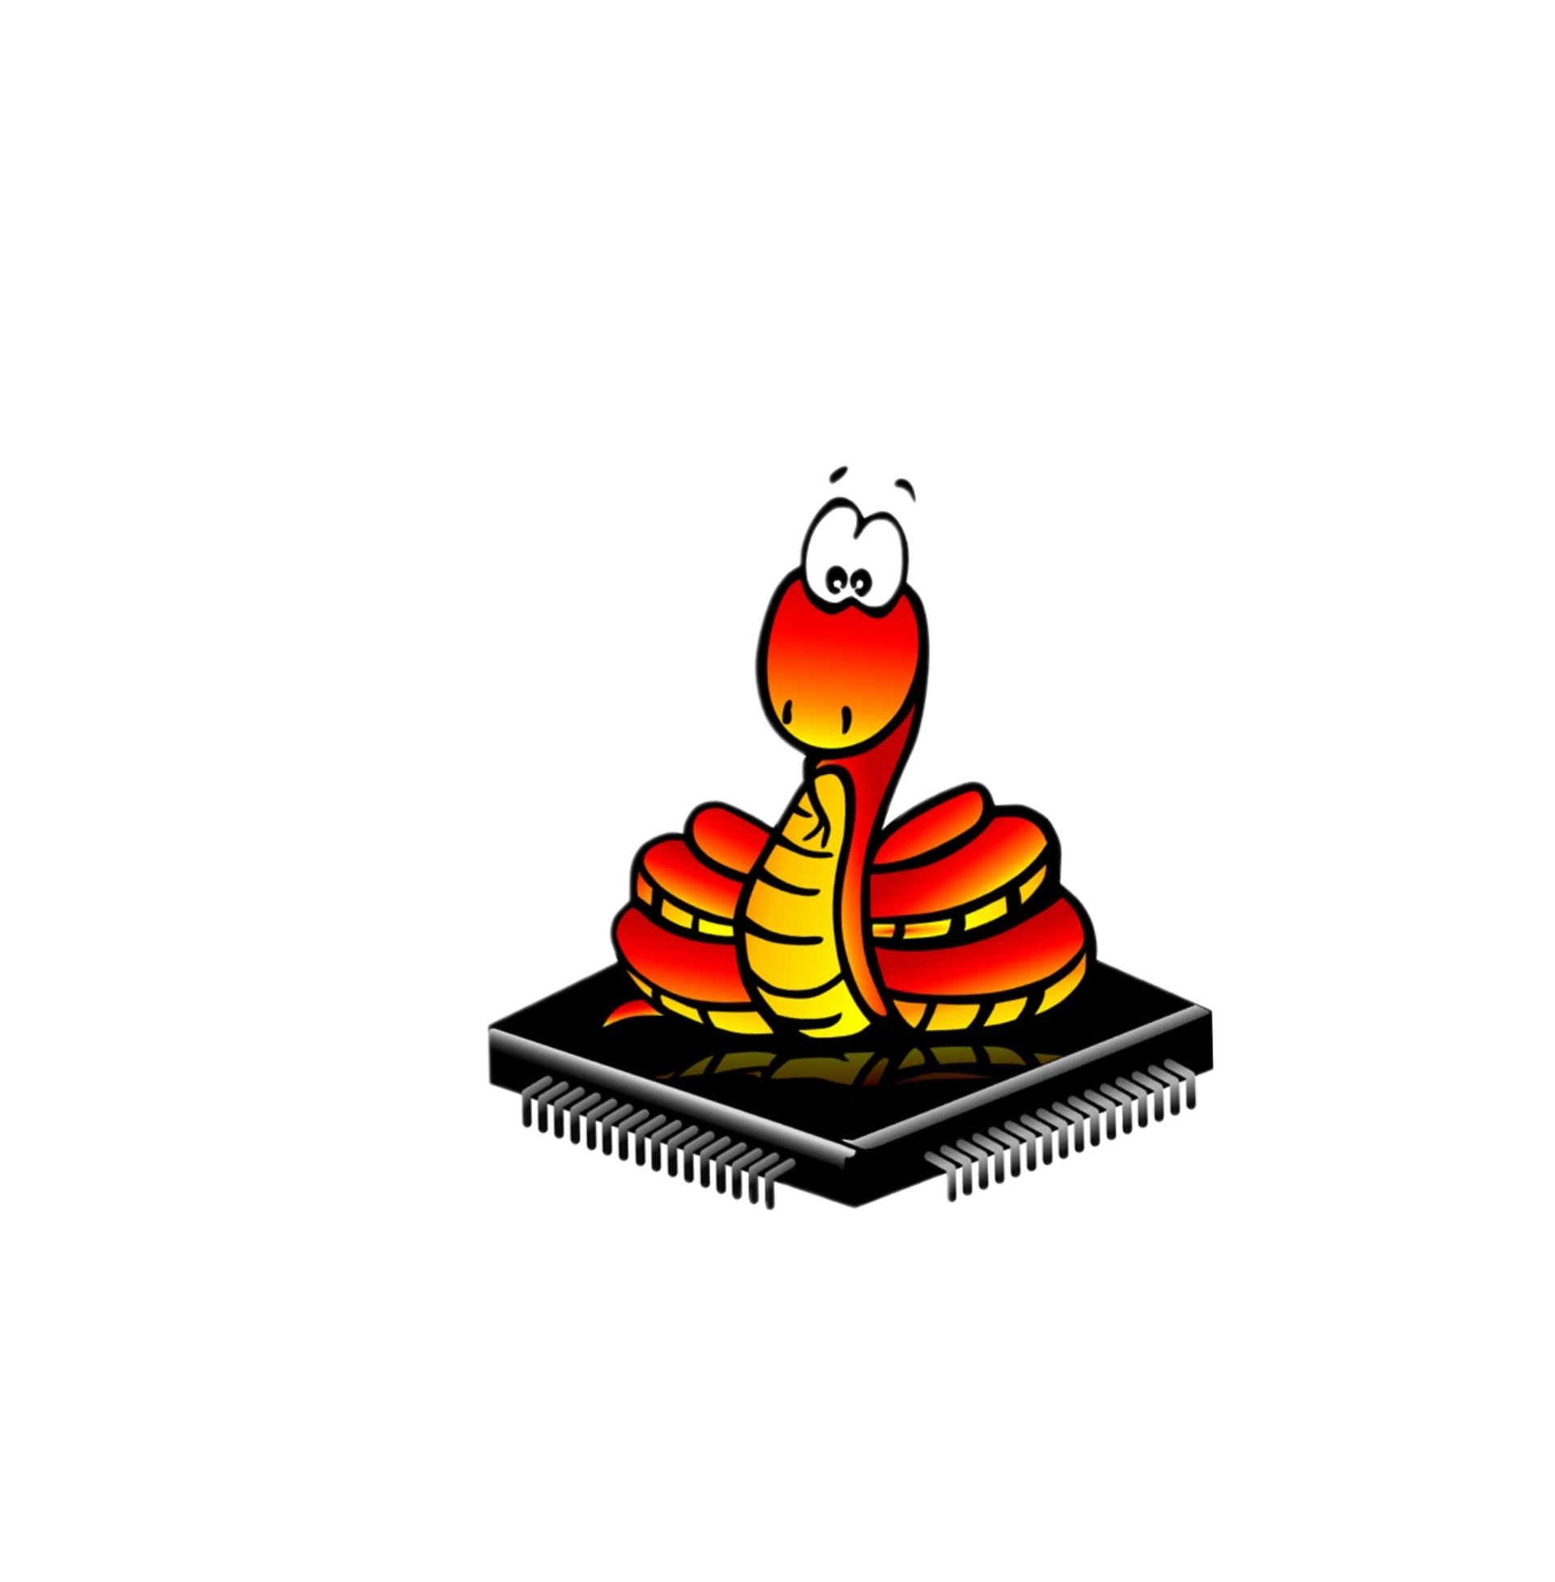

Estrutura de Repetição FOR
Em algumas situações é comum que uma mesma instrução (ou conjunto delas) precise ser executada várias vezes seguidas. Nesses casos, normalmente utilizamos um loop (ou laço de repetição) que permite executar o mesmo bloco de código enquanto uma condição é atendida.

Slide 4
Estrutura de Repetição FOR
O laço for nos permite percorrer os itens de uma coleção e, para cada um deles, executar o bloco de código declarado no loop. Sua sintaxe é a seguinte:

Slide 5
Funçaõ Range()
A função range() retorna uma série numérica no intervalo enviado como argumento. A série retornada é um objeto iterável tipo range e os elementos contidos serão gerados sob demanda.
É comum o uso da função range() com a estrutura for loop. Desta formta temos que a cada ciclo o próximo elemento da sequência será utilizado de tal forma que é possível partirmos de um ponto e ir incrementando, decrementando x unidades.

Slide 6
PWM – Pulse Width Modulation
Essa é uma técnica onde, uma saída digital é usada para simular uma saída analógica. Isso acontece por meio de mudanças constantes de sinal, que são imperceptíveis e, dessa maneira o componente conectado a esse pino apenas tira uma média de quanto tempo está em estado alto e baixo.

Slide 7
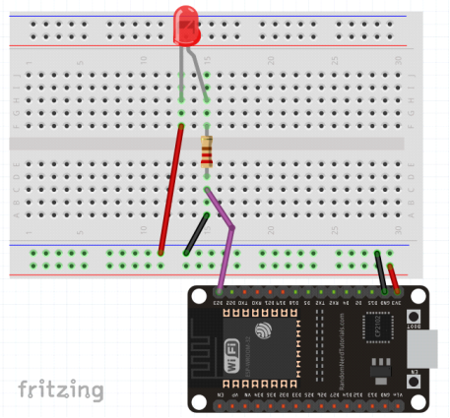

Slide 8
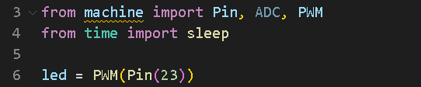
PWM – Pulse Width Modulation
Para iniciar, vamos importar as funções Pin e PWM do módulo machine:
Também, precisaremos a função sleep para intervalos de temporização:

Slide 9
PWM – Pulse Width Modulation
Agora, iremos para o nosso while True. Aqui, usaremos as funções for, uma estrutura de repetição e a função range, que gera um intervalo de valores.

Slide 10
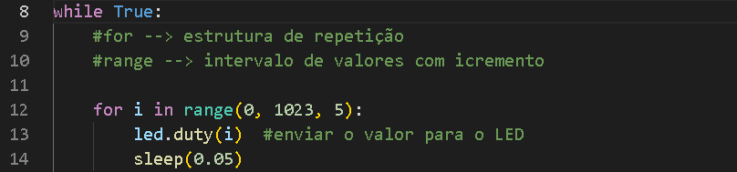
PWM – Pulse Width Modulation
No primeiro laço de repetição, aumentaremos gradativamente a luminosidade do led. Para enviarmos um valor para a saída digital usamos a função led.duty( ) e, o valor enviado será i, a variável de contagem que estamos utilizando no laço for.

Slide 11
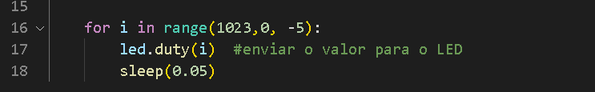
PWM – Pulse Width Modulation
No segundo, vamos repetir o mesmo processo, porém, agora diminuiremos o brilho:

Slide 12
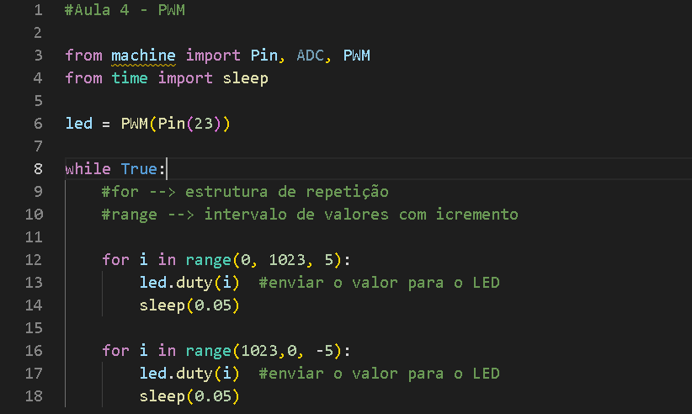

Slide 13
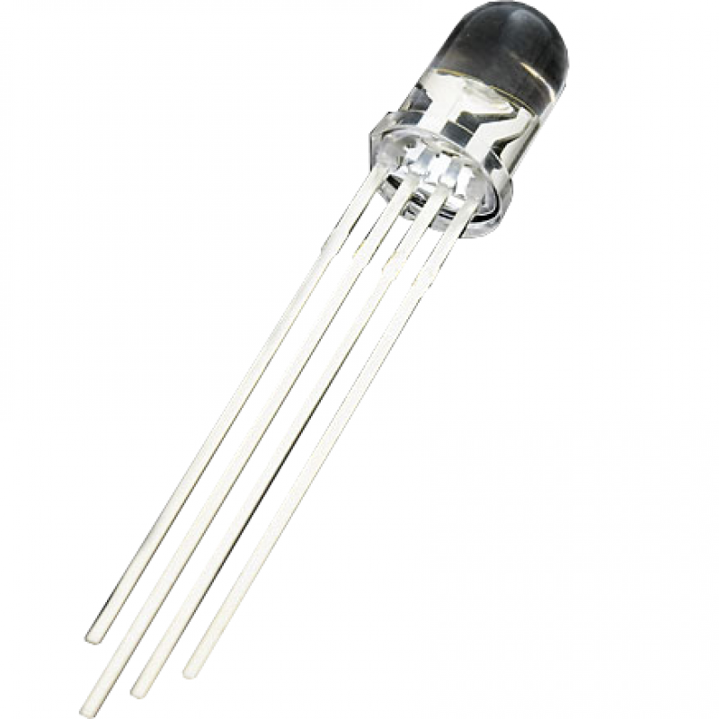
Led RGB
Agora, vamos utilizar um led RGB. Esse, é um componente que contêm três LEDs encapsulados, sendo eles, vermelho, verde e azul. A partir dessas cores, podemos criar uma grande variedade de combinações. Além disso, ele funciona utilizado PWM.

Slide 14
Led RGB
O LED RGB, pode ser de anodo comum (acende em nível baixo) ou catodo comum (acende em nível alto). Nesse caso, é um LED RGB anodo comum, por isso o conectamos ao 3V da placa.

Slide 15
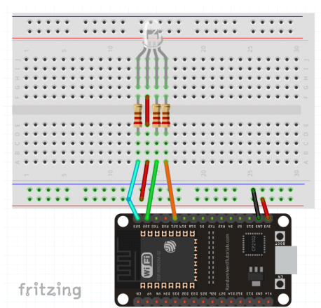

Slide 16

Led RGB
Primeiramente, vamos importar os módulos e funções já utilizados em aulas anteriores – machine, time e math:

Slide 17

Led RGB
Após isso, vamos configurar os pinos que utilizaremos. Repare, que assim como leds individuais cada led necessita de um pino:

Slide 18
Led RGB
Criaremos uma função converter, onde enviaremos dois parâmetros, primeiro o valor que desejamos converter se é um anodo ou um catodo comum
Após isso, verificaremos qual opção foi escolhida.

Slide 19
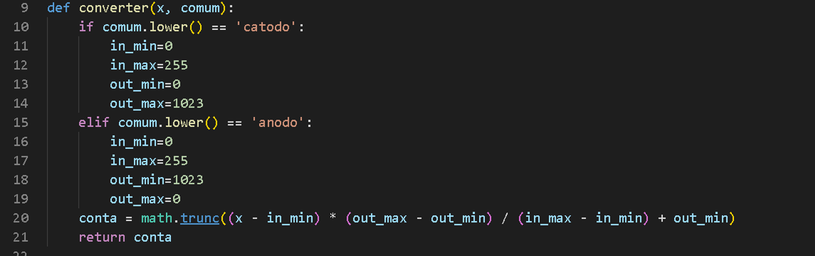

Slide 20
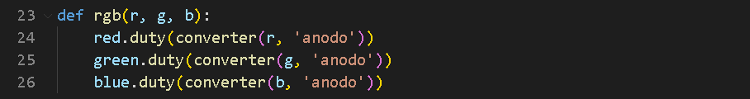
Led RGB
Por conseguinte, criaremos uma função que facilitará o envio dos valores para o RGB.

Slide 21
Led RGB
Por fim, vamos criar o laço de repetição infinita. Aqui vamos char a função rgb e a cada 3 segundos trocar a cor:

Slide 22
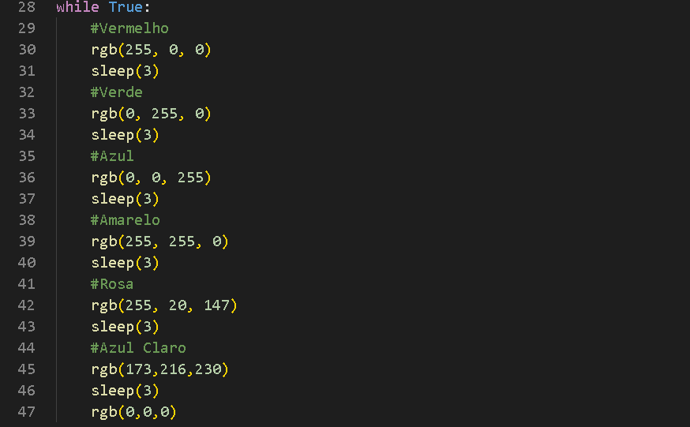

Slide 23

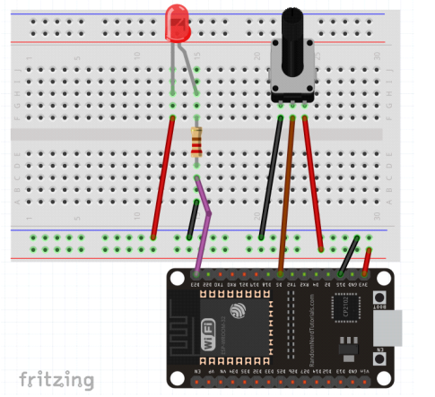

Slide 24
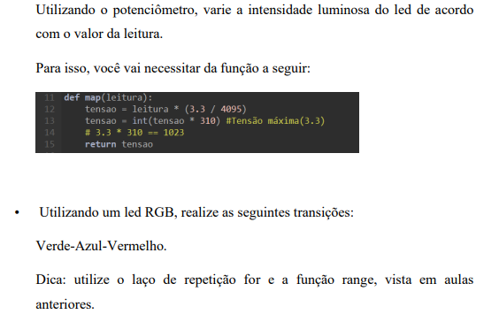

Slide 25
Referências
https://docs.franzininho.com.br/docs/franzininho-wifi/exemplos-circuitpython/pwm

